Slide 1
L’expérimentation “Mobile” : mobiliser les jeunes NEET (ni employés ni en formation) en leur proposant une formation en téléphonie mobile
Jordi Sanz (Ivàlua)
Barcelone, 4 novembre 2015
Avec le soutien financier de l’Union Européenne

Slide 2
Les points principaux
Qu’est-ce qui fait la spécificité de l’expérience Mobilitza’t Mobile
Poser les ‘bonnes’ questions en conception de politique
Répondre aux questions:
Cela a-t-il fonctionné?
Pourquoi et comment cela a-t-il marché?
Remarques finales

Slide 3
Qu’est-ce qui fait la spécificité de l’expérience Mobilitza’t-Mobile?
C’est la première évaluation experimentale en Espagne d’une Politique active d’aide à l’emploi (Active Labour Market Policy, ALMP) pour les jeunes.
L’évaluation a été lancée simultanément à la conception du programme.
La conception de la formation professionnelle basée sur la pratique est en ligne avec la littérature actuelle sur les ALMP efficaces (Kluve 2014).

Slide 4
Poser les ‘bonnes’ questions en politique publique
L’évaluation comme ‘enquête scientifique’ – pour déterminer si une bonne idée fonctionne en pratique.
Qu’est-ce qui marche (ou peut-être pas), et dans quelles circonstances
Oui / Non
Pourquoi et comment
Attribution
Evaluation de l’efficacité
Contribution
Analyse de la mise en place

Slide 5
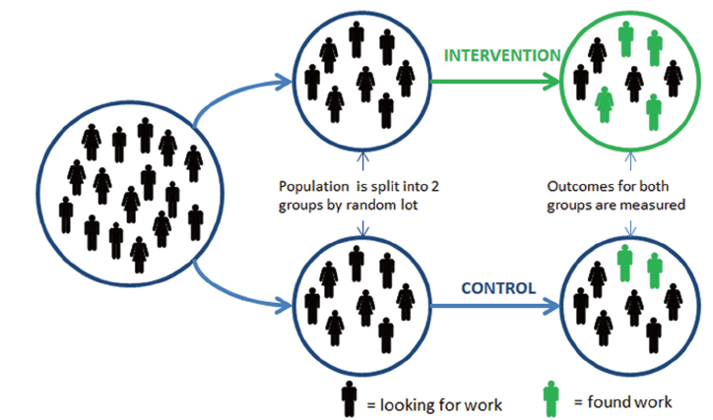
A) Evaluation de l’efficacité
La population est aléatoirement répartie en deux groupes (« intervention » et « contrôle »), dont les résultats sont mesurés séparément.
Le défi de l’‘impact net’
Comment résoudre ce problème ? – en utilisant un test randomisé avec groupe de contrôle…
Supprime le biais de sélection
Contrôle les co-occurrences d’événements
En recherche d’emploi A trouvé un emploi

Slide 6
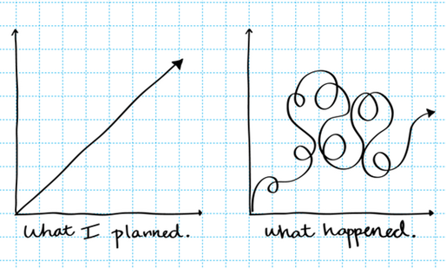
B) Evaluation de la mise en place
Comment Mobilitza’t a-t-il ‘vraiment’ marché en pratique?
Ce que j’avais prévu Ce qui s’est passé

Slide 7
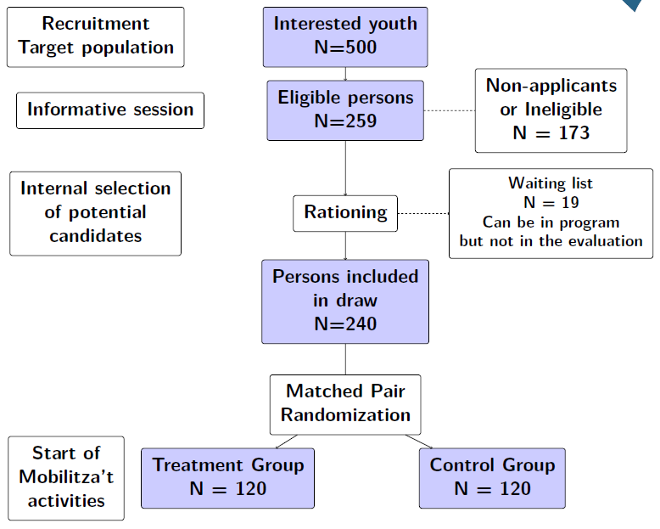
Description de l’expérience
Jeunes intéressés
Recrutement
Population cible
Session d’information
Sélection dans le groupe de candidats potentiels
Début des
activités
Mobilitza’t
Non intéressés
ou inéligibles
Personnes éligibles
Sélection
Liste d’attente
peuvent participer
au programme
mais ne sont pas
pris en compte
dans l’évaluation
Personnes incluses
dans l’expérience
Définition des
deux groupes de
randomisation
Groupe en formation Groupe de contrôle

Slide 8
Description de l’expérience
Les résultats pour l’emploi et l’éducation ont été obtenus à partir de données administratives durant une période de 18 mois après le test randomisé.
Un large éventail de méthodes qualitatives (observation directe, interviews et groupes focus) a été utilisé pour comprendre l’expérience quotidienne de Mobilitza’t- Mobile

Slide 9
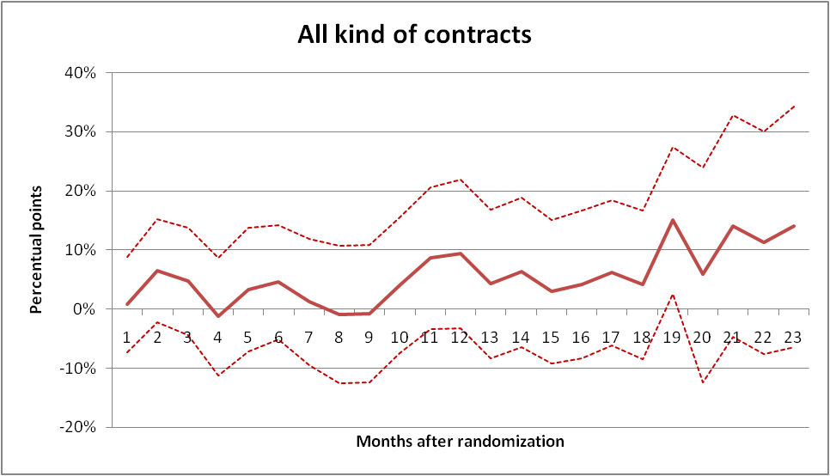
Mobilitza’t-Mobile a-t-il fonctionné?
#1 Impact positif sur tout type de contrats à moyen terme

Slide 10
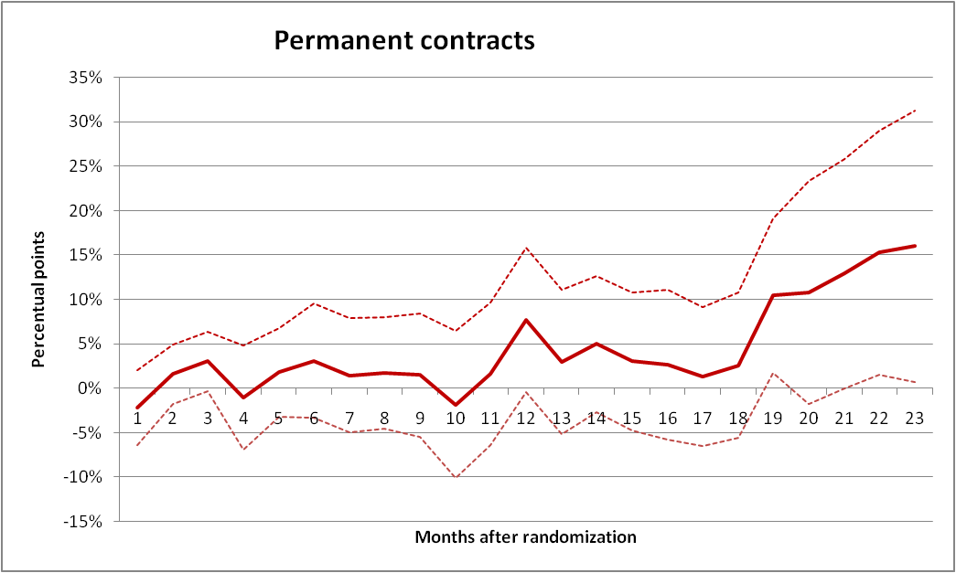
Mobilitza’t-Mobile a-t-il fonctionné?
#2 Le programme accroît les CDI à moyen terme

Slide 11
Mobilitza’t-Mobile a-t-il fonctionné?
#3 Impact positif sur les contrats demandant un plus haut niveau d’éducation.
#4 Pas d’impact en termes de retour à l’éducation reconnus officiellement par le Bureau de l’éducation, mais ce sont des résultats préliminaires.

Slide 12
Pourquoi et comment Mobilitza’t-Mobile a-t-il fonctionné?
#1 Très haut degré d’hétérogénéïté des participants en termes de capacités comme de situations personnelles.
#2 Le taux d’abandon de Mobilitza't-Mobile a été assez élevé (57.76%), en particulier pour la première vague (64.41%). Les raisons principales en étaient le manque de motivation (32.8%) et liées à la recherche d’emploi (16.4%).
#3 La présence d’un profil dominant de participant avec un haut degré de problèmes sociaux a exigé un certain nombre d’activités ‘de compensation’.

Slide 13
Pourquoi et comment Mobilitza’t-Mobile a-t-il fonctionné?
#4 La formation a été très appréciée par tous les participants en raison de sa dimension ‘pratique’.
Cependant, les enseignants ont dû baisser le niveau des contenus pour conserver la motivation des participants.
Et ensuite, autre chose que j’ai vu ces jours-ci c’est leurs yeux qui s’éclairaient, quand ils ont eu fait leur projet. Ceux de la première session, qui ont déjà fait le projet, ils vous le montrent, et ils vous le montrent avec fierté ! Parce que bien sur, eh bien, ils ont créé une application ! (Enseignant)

Slide 14
Pourquoi et comment Mobilitza’t-Mobile a-t-il fonctionné?
#5 Le soutien professionnel a été décrit comme extrêmement positif pour les jeunes manquant de motivation.
Cependant, la gestion au cas par cas était limitée au soutien personnel et psychologique et se concentrait sur les compétences préalables à l’emploi.
Je crois que l’idée de rester en soutien est très importante, de ne pas les laisser dans la classe en disant “C’est tout !”. Et puis, d’une part, le thème est bien plus concret (ils sont déjà devant un ordinateur) et de l’autre, il y a un suivi très complet, le fait que beaucoup d’entre eux vous demandent de (faire respecter) la discipline ! Il y a une petite contradiction, ils ne veulent pas qu’on les laisse dans une salle de classe, mais ils veulent de la discipline ! Je pense que l’accompagnement est la clef du succès. (un tuteur)

Slide 15
Pourquoi et comment Mobilitza’t-Mobile a-t-il fonctionné?
#6 La simulation de situation professionnelle était incluse pour changer la motivation des participants.
Cependant, seulement un nombre limité de participants a réussi à terminer le projet et à concevoir une appli mobile.
Et ils [les participants] manipulent [le téléphone], ils l’ont fait, ils vont à l’écran suivant, et [vous expliquent que] “ça vous amène ici” et ils vous le montrent et ils sont, ils se sentent fiers ! Et je crois que ça, c’est très bien, qu’ils aient travaillés, je veux dire par eux-mêmes, en faisant tous seuls des progrès et en ayant confiance en eux, le fait d’avoir fait un projet qui est une application professionnelle réelle. (Enseignant)

Slide 16
Remarques finales
Il s’agit de la première évaluation expérimentale en Espagne d’une Politique active d’aide à l’emploi (Active Labour Market Policy, ALMP) pour les jeunes.
Mobilitza’t-Mobile est un programme prometteur en termes d’intégration au marché du travail. Cependant, les résultats préliminaires ne suggèrent pas d’effet sur le retour à l’éducation formelle.
Les participants NEET (ni employés ni en formation) étaient un groupe hétérogenène. Il faut porter une attention particulière à leurs problèmes sociaux et à leur manque de motivation afin d’éviter les taux d’abandon élevés.

Slide 17
Calcul de l’impact net
Résultats mesurés pour
Les deux groupes
Population divisée
Aléatoirement en deux groupes
(4/8)*100= 50 %
NEETs
-
(2/8)*100= 25%
----------
En recherche d’emploi Ayant trouv é un emploi
25 p.p.

Slide 18
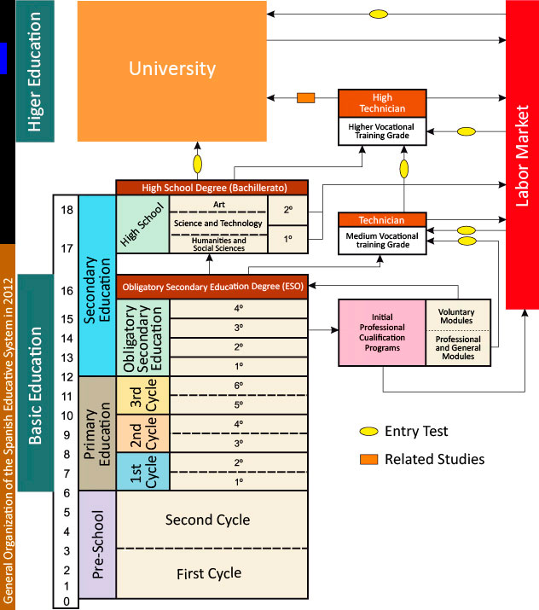
Technicien
Formation professionnelle
De niveau intermédiaire

